Slide 1
CLF-DES-02-IT-MADE
PRODUCT DIGITAL TWIN

Slide 2

01
02
Evolution of the concept of digital twin
PRODUCT DIGITAL TWIN
03
Features and characteristics
Definition
04
Physical part
05
Virtual part
06
Conclusions
#LCAMP_EU
Notes:
Oggi esploreremo insieme un argomento estremamente rilevante e innovativo che sta rivoluzionando molti settori: il concetto di Digital Twin.
Inizieremo con una panoramica sull'evoluzione del concetto di Digital Twin. Questa tecnologia non è nata da un giorno all'altro, ma ha radici profonde che risalgono a diversi decenni fa. Esploreremo come il concetto si è sviluppato nel tempo, partendo dalle prime idee di simulazione fino alle applicazioni avanzate che vediamo oggi. Capire l'evoluzione ci aiuterà a contestualizzare meglio l'importanza di questa tecnologia.
Successivamente, ci concentreremo sulla definizione del Digital Twin. Cosa significa esattamente? Quali sono i suoi elementi costitutivi? Questa sezione ci aiuterà a costruire una comprensione chiara e condivisa del termine, permettendoci di proseguire con una solida base concettuale.
Passeremo quindi ad esaminare le feature e le caratteristiche principali dei Digital Twin. Vedremo quali sono le funzionalità distintive che rendono questa tecnologia così potente e versatile. Parleremo di raccolta dati, simulazione, analisi predittiva e tanto altro ancora.
Entreremo poi nel dettaglio delle due componenti principali di un Digital Twin, iniziando con la parte fisica. Analizzeremo come i dati vengono raccolti dai sensori e dagli altri dispositivi fisici, e come questi dati vengono poi utilizzati per creare una rappresentazione digitale accurata.
A seguire, esploreremo la parte virtuale del Digital Twin. Questa componente comprende la modellazione, la simulazione e l'analisi dei dati. Vedremo come le informazioni raccolte vengono utilizzate per creare modelli virtuali che possono essere manipolati e studiati per ottenere preziose intuizioni. Discuteremo quindi di un caso d'uso reale.
Infine, concluderemo il corso con una sintesi di quanto appreso e una discussione sulle potenziali direzioni future per la tecnologia dei Digital Twin. Esamineremo le sfide attuali e le opportunità emergenti, lasciandoci con una visione chiara di come questa tecnologia continuerà a evolversi e a influenzare vari settori.

Slide 3
THE EVOLUTION OF THE CONCEPT
2002
Conceptual ideal for PLM (Grieves)
Mirrored Spaces Model (Grieves)
Information Mirroring Model (Grieves)
2011
Digital Twin (since 2011 on)
#LCAMP_EU
Notes:
Questa slide illustra il concetto di Digital Twin così come presentato dal Dr. Michael Grieves presso il Lurie Engineering Center dell'Università del Michigan il 3 dicembre 2001.
Lo Spazio Reale rappresenta i prodotti fisici, quelli che “vivono” nel mondo reale. A destra, sono rappresentati i prodotti fisici, ossia componenti simili a quelli fisici rappresentati come contenuto informativo. Una freccia unidirezionale collega lo spazio reale allo spazio virtuale, indicante il flusso di dati dal prodotto fisico al gemello digitale. Una freccia bidirezionale collega lo spazio reale e lo spazio virtuale, rappresentando lo scambio di informazioni e processi tra i due spazi. Sotto lo spazio virtuale principale, sono raffigurati ulteriori spazi virtuali (VS₁, VS₂, ... VSₙ), indicando la possibilità di replicare il gemello digitale in molteplici istanze per diversi scopi o analisi.
Lo schema evidenzia come i dati raccolti dal mondo reale siano trasferiti nel mondo virtuale per creare una replica digitale del prodotto fisico. Questa replica digitale può essere utilizzata per monitorare, simulare e ottimizzare il prodotto fisico attraverso uno scambio continuo di informazioni e processi. La presenza di spazi virtuali multipli sottolinea la scalabilità e la possibilità di gestire più gemelli digitali contemporaneamente.

Slide 4
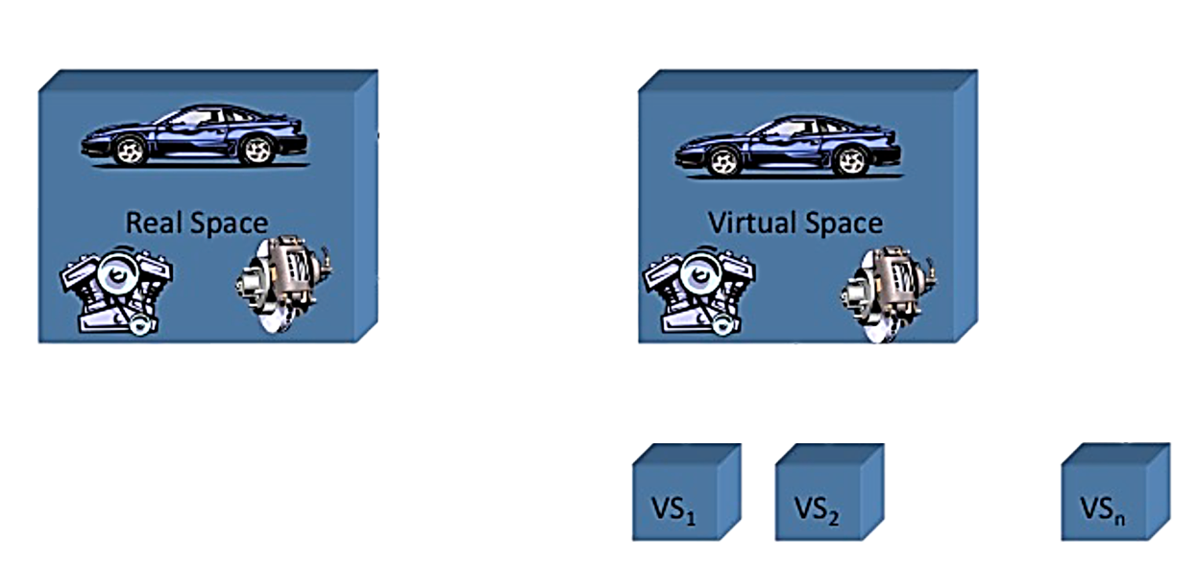
THE ORIGIN OF THE CONCEPT
DATA
INFORMATION
PROCESS
Credit: Dr. Michael Grieves, University of Michigan, Lurie Engineering Center, Dec 3, 2001
#LCAMP_EU
Notes:
Storicamente, il concetto di Digital Twin si è evoluta da quello di PLM. La gestione del ciclo di vita del prodotto (PLM) è un approccio strategico per gestire il ciclo di vita di un prodotto dall'inizio alla fine, attraverso le fasi di ideazione, progettazione, produzione, servizio e smaltimento. Il concetto di "Digital Twin" ha visto un'evoluzione significativa dai primi anni 2000 ad oggi, passando da una semplice idea teorica a una tecnologia sofisticata e ampiamente applicata in diversi settori. Michael Grieves, uno dei pionieri nel campo, ha delineato un ideale concettuale per il PLM presentando per la prima volta il concetto di Digital Twin in una presentazione presso la University of Michigan. Il termine non era ancora utilizzato, ma l'idea di un "concetto gemello digitale" venne proposta come parte di un modello di Product Lifecycle Management (PLM). L'idea era di creare una rappresentazione virtuale di un prodotto fisico che potesse essere utilizzata per analizzare e ottimizzare il ciclo di vita del prodotto. Implementazioni Industriali: Durante questo periodo, i primi utilizzi del Digital Twin iniziarono a emergere in settori come l'aerospaziale e la difesa. Le aziende utilizzavano i gemelli digitali per simulare e testare prodotti complessi. L'avanzamento delle tecnologie di simulazione e modellazione ha reso più praticabile l'implementazione di Digital Twin. L'uso dei sensori IoT ha iniziato a permettere la raccolta di dati in tempo reale dai prodotti fisici.
Il PLM è un approccio consolidato per la gestione integrata di tutte le fasi del ciclo di vita di un prodotto, dalla concezione alla progettazione, produzione, e fino al ritiro. Il PLM integra persone, dati, processi e sistemi aziendali per fornire un'infrastruttura informativa per le imprese. Questo sistema ha l'obiettivo di migliorare la qualità e l'efficienza del prodotto, ridurre i costi e permettere una collaborazione più efficace tra i vari stakeholder.
Il concetto di Digital Twin si distacca dal tradizionale PLM ampliando e approfondendo il legame tra il mondo fisico e quello digitale. Un Digital Twin è una replica digitale di un asset fisico che permette la simulazione, il monitoraggio e l'analisi continua attraverso l'uso di dati real-time. Questo modello digitale comprende non solo la struttura e le operazioni del prodotto ma anche le dinamiche di interazione con l'ambiente operativo e con gli utenti.
L'evoluzione dal Product Lifecycle Management (PLM) al Digital Twin rappresenta una trasformazione significativa nei modelli di gestione del ciclo di vita dei prodotti, segnando un passaggio dalle tradizionali pratiche di gestione alla piena digitalizzazione del monitoraggio e dell'analisi dei prodotti. Questo cambiamento sottolinea l'importanza crescente delle tecnologie digitali nell'industria manifatturiera e oltre.

Slide 5
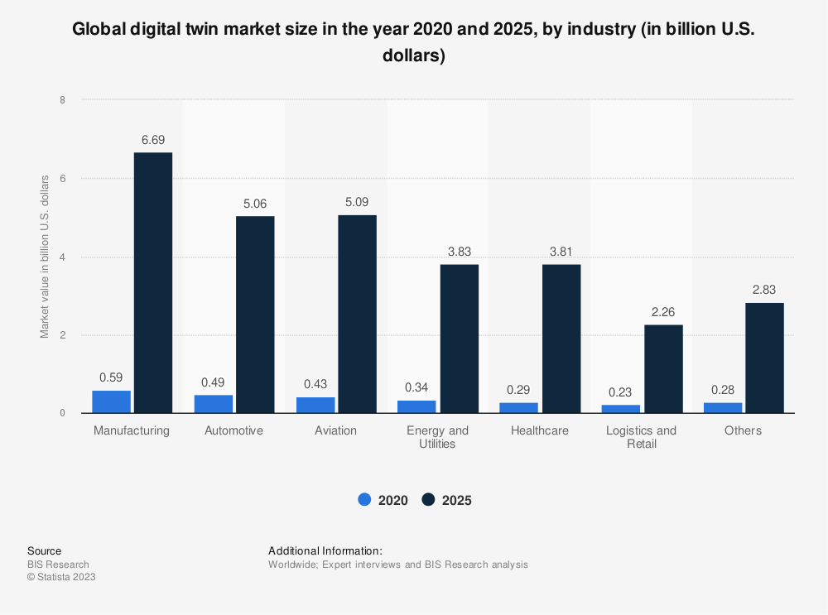
EXPECTED GROWTH
#LCAMP_EU
Source: Statista
Notes:
Il grafico mostra infatti la dimensione del mercato globale dei Digital Twin per il 2020 e la proiezione al 2025, suddiviso per settore industriale, in miliardi di dollari statunitensi. l grafico mostra una crescita significativa prevista in tutti i settori dal 2020 al 2025.
Come si può notare, l’utilizzo dei digital twin è previsto in crescita in tutti i comparti industriali. In particolare, la manifattura ha la crescita prevista più alta, passando da 0.59 miliardi di dollari nel 2020 a 6.69 miliardi di dollari nel 2025. L'industria manifatturiera sta adottando ampiamente i Digital Twin per migliorare l'efficienza operativa, la manutenzione predittiva e l'ottimizzazione della produzione.
Anche l'industria automobilistica vede una crescita significativa, riflettendo l'uso dei Digital Twin per progettazione avanzata, test virtuali e monitoraggio in tempo reale dei veicoli. Il settore dell'aviazione utilizza i Digital Twin per simulazioni dettagliate, manutenzione predittiva e ottimizzazione delle operazioni, con una crescita prevista che riflette l'aumento dell'adozione di queste tecnologie.
Questi dati riflettono l'adozione crescente e l'importanza dei Digital Twin in vari settori industriali, con un aumento significativo degli investimenti e dell'implementazione di queste tecnologie entro il 2025. La crescita prevista incoraggerà maggiori investimenti nella ricerca e sviluppo dei Digital Twin, portando a ulteriori innovazioni. Inoltre, la crescente adozione dei Digital Twin richiederà una forza lavoro qualificata in queste tecnologie, stimolando la domanda di formazione specializzata. Con l'aumento dell'uso dei Digital Twin, potrebbero emergere nuove normative e standard per garantire la sicurezza, la privacy e l'efficacia delle implementazioni.

Slide 6

DEFINITION
#LCAMP_EU
Notes:
Ma, quindi, come può essere definito un Digital Twin?

Slide 7
DEFINITION
More than 29 different definitions¹
#LCAMP_EU
Notes:
Analizzando la letteratura scientifica si trovano diverse definizioni. In particolare, un recente articolo pubblicato su IEEE Access, ne riporta più di 29. Ovviamente, non sono tutte differenti: molte di esse riportano i medesimi concetti e condividono alcuni tratti. In ogni caso, per essere il più chiari possibile, ne ho selezionata una a cui si farà riferimento in questo videocorso.

Slide 8
DEFINITION…LET’S STICK WITH ONE!
“…is a set of virtual information constructs that fully describes a potential or actual physical manufactured product from the micro atomic level to the macro geometrical level.
At its optimum, any information that could be obtained from inspecting a physically manufactured product can be obtained from its digital Twin” ¹
#LCAMP_EU
Notes:
Ovviamente, farò riferimento alla definizione data dal Dr. Grieves nel 2017. Definiremo quindi un digital twin come un insieme di costrutti digitali che descrive completamente un prodotto fabbricato, potenziale o effettivo, dal livello microatomico al livello geometrico macro. Nel suo stato ottimale, qualsiasi informazione che potrebbe essere ottenuta ispezionando un prodotto fabbricato fisicamente può essere ottenuta dal suo gemello digitale.
Questa definizione evidenzia l'obiettivo del Digital Twin di creare una rappresentazione virtuale così dettagliata e precisa di un prodotto fisico che tutte le informazioni rilevabili tramite l'ispezione fisica possano essere estrapolate dalla sua controparte digitale. Questo significa che il gemello digitale non è solo una rappresentazione statica, ma è capace di simulare il comportamento del prodotto sotto varie condizioni operative e di fornire dati in tempo reale. La capacità di rappresentare un prodotto a questi livelli estremi di dettaglio evidenzia la precisione e la complessità delle informazioni gestite dai Digital Twin.
Questo aspetto riflette l'importanza delle simulazioni e delle predizioni nel contesto dei Digital Twin. Essi possono essere utilizzati per prevedere il comportamento futuro del prodotto, identificare possibili guasti prima che si verifichino e ottimizzare le performance del prodotto stesso.

Slide 9

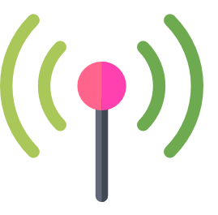

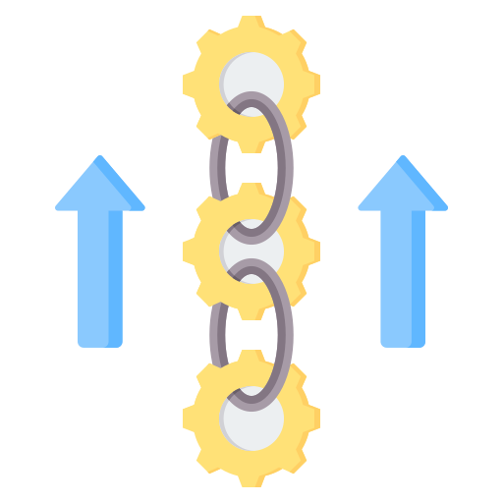

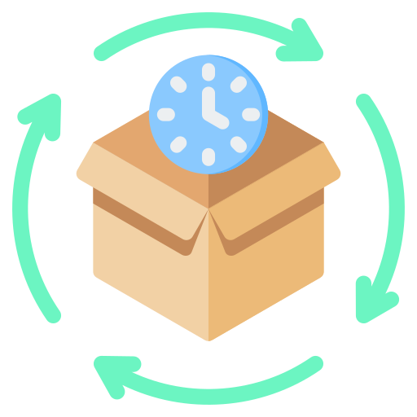
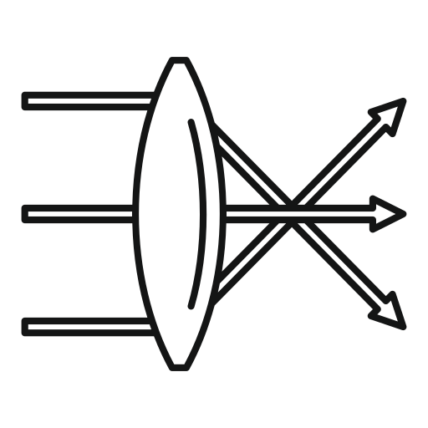

CHARACTERISTIC & FEATURE
Update Frequency
CPS
Intelligence
Connectivity
DIGITAL TWIN
Simulation
Capabilities
Integration Breadth
Product Lifecycle
Digital Model Richness
Human Interaction
#LCAMP_EU
Notes:
Vediamo ora le principali caratteristiche e feature di un digital twin. Un approccio strutturato per pianificare l'ambito e il tipo di Digital Twin (DT) è il "Modello a 8 dimensioni del Digital Twin". In primo luogo, si possono distinguere le dimensioni con un focus sul contesto e l'ambiente del DT (lato sinistro) e le dimensioni con un focus sul comportamento e la ricchezza delle capacità (lato destro).
L'area del contesto e dell'ambiente del Digital Twin (DT) è rappresentata dalle quattro dimensioni: ampiezza dell'integrazione, modalità di connessione, frequenza di aggiornamento e ciclo di vita del prodotto. Il comportamento del DT comprende le altre quattro dimensioni, cioè l'intelligenza dei sistemi cyber-fisici (CPS), le capacità di simulazione, la ricchezza del modello digitale e l'interazione umana.
Il modello permette di descrivere le principali "capacità di comportamento e contesto" per cui un gemello digitale specifico è progettato, consentendo molteplici livelli obiettivo in ciascuna delle otto dimensioni. Queste otto dimensioni non sono esclusive né esaustive, ma rappresentano le dimensioni più probabili di importanza per supportare le situazioni di contesto aziendale individuali del specifico DT in esame. In questo modo, ingegneri e manager aziendali possono utilizzare efficacemente il "Modello a 8 dimensioni del Digital Twin" nelle seguenti situazioni:
Come guida nella definizione degli obiettivi nello sviluppo di un prodotto completamente nuovo utilizzando un DT già esistente.
Per estendere i prodotti esistenti con le conoscenze acquisite dai loro DT operativi.
Per sviluppare ulteriormente il DT come prodotto o servizio autonomo (ad esempio come modello), aggiungendo nuove funzioni lungo le otto dimensioni secondo necessità.
Ciascuna delle dimensioni fornisce tre o quattro livelli di realizzazione: un livello superiore non è necessariamente migliore di un altro, ma rappresenta uno spazio di realizzazione diverso e/o unico. Vediamole nello specifico:

Slide 10
CHARACTERISTIC & FEATURE
Near Field Production
World
DIGITAL TWIN
Integration Breadth
Field Factory
Environment
Product Machine
#LCAMP_EU
Notes:
L’ampiezza dell’integrazione può limitare l’interazione al prodotto o alla macchina specifica. Questo livello di integrazione è focalizzato esclusivamente sull'oggetto individuale, senza considerare l'ambiente circostante o altri sistemi. Un esempio è Monitoraggio delle condizioni operative di una singola macchina industriale, come un motore o un'apparecchiatura specifica.
Passando al livello successivo, l'interazione coinvolge il sistema di produzione o il campo vicino. Questo livello considera l'integrazione con altri elementi vicini o interconnessi nel sistema di produzione. Un esempio può essere l’integrazione di una linea di produzione dove più macchine e processi lavorano insieme, permettendo il monitoraggio e l'ottimizzazione della produzione complessiva.
Il livello successivo coinvolge l'interazione del gemello digitale nell'ambiente di campo o di fabbrica. Questo livello di integrazione estende il focus al contesto più grande in cui il prodotto o la macchina operano. Per esempio la gestione e monitoraggio di tutti i processi all'interno di una fabbrica, includendo la logistica interna, l'energia e i flussi di materiali, può ricadere in questa categoria.
Il livello più alto di integrazione si riferisce all’interazione completa con l'oggetto nel contesto globale, comprendendo tutte le possibili interazioni ambientali. Questo livello rappresenta la massima estensione dell'integrazione, considerando non solo l'ambiente locale ma anche le interazioni globali. Un esempio è il monitoraggio e ottimizzazione di una flotta globale di veicoli o macchinari, considerando variabili come condizioni meteo globali, regolamenti internazionali e dati di utilizzo provenienti da diverse località.
In generale, maggiore è l'ampiezza dell'integrazione, più complesso sarà il modello del Digital Twin. Un'integrazione a livello globale richiede una gestione avanzata dei dati e una capacità di modellazione dettagliata. La scelta del livello di integrazione dipende dall'obiettivo del Digital Twin e dalle specifiche esigenze operative. Ad esempio, un DT per una macchina singola non richiederà un'integrazione a livello mondiale, mentre un DT per una rete di produzione globale potrebbe richiederlo. Un'integrazione più ampia può offrire una visione più completa e consentire un'ottimizzazione su scala maggiore, ma può anche richiedere risorse significative per la gestione e l'implementazione.

Slide 11
CHARACTERISTIC & FEATURE
Update Frequency
CPS
Intelligence
Connectivity
DIGITAL TWIN
Simulation
Capabilities
Integration Breadth
Product Lifecycle
Digital Model Richness
Human Interaction
#LCAMP_EU
Notes:
Passiamo ora a discutere delle modalità di connessione

Slide 12
CHARACTERISTIC & FEATURE
Bi-directional
Connectivity
Automatic Contextual
Uni-direction
DIGITAL TWIN
#LCAMP_EU
Notes:
La forma più immediata di modalità di connessione di un digital twin è sicuramente quella unidirezionale. Essa può essere stabilita dal mondo reale a quello digitale, in cui si utilizzano segnali provenienti da sensori, o viceversa, in cui un modello manda feedback al mondo reale sulla base di dati puramente sintetici. Essa è la più semplice da implementare, richiede meno risorse computazionali e infrastrutturali. Utile per applicazioni di monitoraggio base, dove il flusso di dati è principalmente uno a molti, come nella raccolta di dati di sensori per l'analisi predittiva. Ovviamente, la mancanza di feedback e interazione è limitata, quindi non adatta per applicazioni che richiedono controllo e ottimizzazione in tempo reale.
Una connessione bi-direzionale, ossia abilitata al trasferimento di informazioni dal mondo fisico a quello digitale, e viceversa, è sicuramente più adatta a questo tipo di applicazioni. Permette un'interazione dinamica e un controllo in tempo reale. Adatta per applicazioni complesse dove sono necessari aggiornamenti e comandi continui. Ovviamente ciò comporta maggiore complessità e necessità di infrastrutture più robuste per gestire il flusso continuo di dati.
All’ultimo livello troviamo una connessione automatica e guidata dal contesto, adattandosi dinamicamente alle necessità operative. Una modalità di connessione simile comporta un’elevata complessità di implementazione, richiede algoritmi avanzati e intelligenza artificiale per gestire e interpretare i dati contestuali. Utilizzato in scenari avanzati come la manutenzione predittiva automatizzata, la gestione delle risorse energetiche e i sistemi autonomi che richiedono adattamenti dinamici basati sul contesto operativo.
La scelta della modalità di connessione dipende dalle esigenze specifiche dell'applicazione e dal livello di complessità richiesto. Mentre le connessioni unidirezionali offrono semplicità e sono adatte per il monitoraggio di base, le connessioni bidirezionali e automatiche dirette dal contesto offrono una maggiore interattività e capacità di ottimizzazione, rendendole ideali per applicazioni avanzate e dinamiche.

Slide 13
CHARACTERISTIC & FEATURE
Update Frequency
CPS
Intelligence
Connectivity
DIGITAL TWIN
Simulation
Capabilities
Integration Breadth
Product Lifecycle
Digital Model Richness
Human Interaction
#LCAMP_EU
Notes:
La prossima dimensione riguarda la frequenza con cui i dati vengono generati.

Slide 14
CHARACTERISTIC & FEATURE
Update Frequency
Immediate / Real-time
Every Hour
Every Day
Every Week
DIGITAL TWIN
Stark, R., Freseamann, C., & Lindow, K. (2019). Development and operation of Digital Twins for technical systems and services. CIRP Annals, 68(1), 129–132.
Notes:
La modalità di aggiornamento di un digital twin più immediata a cui si può pensare, sia essa riferita a dati provenienti dal campo sia a quelli generati dai modelli di calcolo, è quella in tempo reale. Gli aggiornamenti avvengono in tempo reale o sono attivati da eventi specifici. Questo tipo di aggiornamento è critico per applicazioni che richiedono monitoraggio e risposta immediati per esempio sistemi di sicurezza industriale che rilevano anomalie e attivano azioni correttive istantaneamente; veicoli autonomi che reagiscono in tempo reale ai cambiamenti nel loro ambiente.
Non è la sola modalità a cui bisogna riferirsi quando si pensa a digital twin. Gli aggiornamenti possono avvenire anche con frequenza minore. Aggiornare i dati con una frequenza oraria è infatti adatto per applicazioni dove i cambiamenti significativi non avvengono in pochi minuti ma è comunque necessario un monitoraggio frequente come, ad esempio, sistemi di monitoraggio della produzione che raccolgono e analizzano i dati orari per rilevare trend o deviazioni dal normale funzionamento. Una frequenza di aggiornamento giornaliera è adatta invece al monitoraggio delle prestazioni delle attrezzature che registrano i dati operativi giornalieri per pianificare la manutenzione preventiva. Alcuni fenomeni sono ancora più lenti: in questi casi, le decisioni possono essere basate su dati aggregati settimanali. Ad esempio, l’analisi delle prestazioni aziendali per valutare l'andamento delle vendite e la produttività.
La corretta selezione della frequenza di aggiornamento è cruciale per bilanciare l'efficienza operativa con le risorse di elaborazione dei dati.

Slide 15
CHARACTERISTIC & FEATURE
Update Frequency
CPS
Intelligence
Connectivity
DIGITAL TWIN
Simulation
Capabilities
Integration Breadth
Product Lifecycle
Digital Model Richness
Human Interaction
#LCAMP_EU
Notes:
E per quanto riguarda l’intelligenza con cui equipaggiare il digital twin?

Slide 16
CHARACTERISTIC & FEATURE
CPS
Intelligence
Human Triggered
Automated
Weak AI Supported
Full Cognitive-Acting
DIGITAL TWIN
#LCAMP_EU
Notes:
La dimensione "CPS Intelligence" evidenzia il livello di sofisticazione e autonomia che un sistema cyber-fisico può raggiungere. La scelta del livello di intelligenza dipende dalle esigenze specifiche dell'applicazione, dal contesto operativo e dalle risorse disponibili. I sistemi attivati manualmente offrono semplicità e controllo umano, quindi le operazioni e le azioni del sistema richiedono l'intervento e la decisione di un essere umano per essere eseguite. Questo controllo è utile per scenari dove la supervisione umana è cruciale. I sistemi con funzionamento automatizzato, quindi senza intervento umano diretto, eseguono operazioni e azioni predefinite basate su regole programmate o condizioni preimpostate. Un po’ come un sistema di irrigazione automatica che si attiva e disattiva in base ai livelli di umidità del suolo senza necessità di intervento umano. I sistemi automatizzati sono tipicamente incapaci di adattarsi a situazioni non previste o dinamiche senza aggiornamenti preprogrammati. Fino a questo livello, non sono solitamente richieste tecnologie di intelligenza artificiale.
Si passa poi ai sistemi autonomi, equipaggiati con intelligenza artificiale. Si parte dai sistemi supportati da intelligenza artificiale debole, con capacità limitate di autoapprendimento. Il sistema può prendere decisioni semplici e adattarsi a situazioni specifiche, ma con capacità cognitive limitate. Un esempio: un robot industriale che può adattarsi a variazioni limitate nel processo di produzione, come identificare difetti nei prodotti e rimuoverli dalla linea di produzione utilizzando algoritmi di intelligenza artificiale. Il livello più alto è però considerato quello con autonomia completa con azione cognitiva, capace di decisioni indipendenti e adattamento dinamico. Il sistema può percepire l'ambiente, apprendere dai dati e dalle esperienze, e agire in modo indipendente. L’esempio lampante sono i veicoli autonomi che navigano in ambienti complessi, prendendo decisioni in tempo reale per evitare ostacoli, ottimizzare i percorsi e interagire con altri veicoli e pedoni.

Slide 17
CHARACTERISTIC & FEATURE
Update Frequency
CPS
Intelligence
Connectivity
DIGITAL TWIN
Simulation
Capabilities
Integration Breadth
Product Lifecycle
Digital Model Richness
Human Interaction
#LCAMP_EU
Notes:
Di pari passo al grado di intelligenza va associato il grado di complessità dei modelli di simulazione che supportano le decisioni

Slide 18
CHARACTERISTIC & FEATURE
Look-Ahead
Prescriptive
Ad-Hoc
DIGITAL TWIN
Simulation
Capabilities
Dynamic Control
Static
#LCAMP_EU
Notes:
Simulazioni statiche, che non considerano il cambiamento nel tempo, forniscono un'istantanea del sistema o del processo in un dato momento, senza tener conto delle dinamiche temporali. Sono un esempio le analisi di stress strutturale di un ponte sotto un carico statico per determinare la distribuzione delle forze e delle tensioni.
Tali simulazioni possono essere eseguite, o ri-eseguite, occasionalmente, secondo necessità specifiche. Queste simulazioni vengono eseguite in risposta a particolari eventi o domande e non fanno parte di un processo continuo. Ad esempio, una simulazione di emergenza per valutare l'impatto di un guasto critico in una fabbrica e pianificare le risposte immediate.
Qualora il digital twin sia in grado di leggere i segnali provenienti dal mondo fisico in tempo reale, le simulazioni possono considerare i cambiamenti nel tempo e permettono di gestire e ottimizzare i processi operativi in tempo reale. Si pensi a un sistema di gestione del traffico urbano che simula e ottimizza il flusso del traffico in tempo reale basato sui dati di congestione raccolti dai sensori stradali.
Ovviamente, esistono strategie di simulazione che riescono a simulare “più veloce del reale”. Queste simulazioni avanzate prevedono e prescrivono azioni future basate su scenari previsti. Utilizzano modelli predittivi per anticipare eventi futuri e suggerire le migliori azioni da intraprendere. Un esempio è un sistema di gestione dell'energia che prevede i picchi di domanda e ottimizza la distribuzione dell'energia per prevenire sovraccarichi e ridurre i costi operativi.
Per riassumere, la dimensione "Simulation Capabilities" evidenzia l'importanza delle diverse tipologie di simulazione per rispondere alle varie esigenze operative e strategiche. Le simulazioni statiche sono utili per analisi di base e progettazioni iniziali, mentre le simulazioni ad-hoc forniscono flessibilità per rispondere a esigenze immediate. Le simulazioni dinamiche permettono un controllo continuo e ottimizzazione in tempo reale, mentre le simulazioni prescrittive forniscono una visione proattiva per la gestione e l'ottimizzazione futura delle operazioni. La scelta della capacità di simulazione dipende dalle specifiche necessità dell'applicazione e dal contesto operativo.

Slide 19
CHARACTERISTIC & FEATURE
DIGITAL TWIN
Geometric - Kinematics
Control - Behavior
Multi-Physical - Behavior
Digital Model Richness
#LCAMP_EU
Notes:
La dimensione "Digital Model Richness" evidenzia i diversi livelli di dettaglio e complessità che un modello digitale può raggiungere. I modelli di geometria e cinematica sono utili per la progettazione iniziale e l'analisi del movimento. Sono prevalentemente usati per la creazione di prototipi visivi e per la verifica della fattibilità geometrica. I modelli di comportamento di controllo offrono una maggiore comprensione delle interazioni e delle logiche operative. Essi Aggiungono un livello di realismo modellando come i sistemi rispondono ai comandi e agli input. Utili per testare e ottimizzare le logiche di controllo e le interazioni tra i componenti.
I modelli di comportamento multi-fisico rappresentano il livello più alto di ricchezza del modello, fornendo simulazioni dettagliate e integrate delle proprietà fisiche, essenziali per analisi avanzate e ottimizzazioni multidisciplinari. Sono altamente complesse e richiedono tempo e risorse significative per la creazione e la gestione del modello. Necessita di competenze avanzate in diverse discipline fisiche.
La scelta del livello di dettaglio dipende dalle specifiche esigenze dell'applicazione e dalla complessità del sistema da modellare.

Slide 20
TYPES
Notes:
Vediamo ora le diverse tipologie di digital twin in base al livello di aggregazione delle informazioni che rappresentano.

Slide 21

TYPES
Digital Twin Prototype
All Products that CAN BE made
#LCAMP_EU
Notes:
Abbiamo, al livello più basso, Il Digital Twin Prototype che è una rappresentazione virtuale di un prodotto che viene utilizzata durante la fase di progettazione e sviluppo. Include tutti i progetti, le analisi e i processi necessari per realizzare il prodotto fisico. Esiste prima che il prodotto fisico sia creato ed è utilizzato per testare, simulare e ottimizzare il design e i processi di produzione. Permette la sperimentazione virtuale senza rischi per il prodotto fisico. Ad esempio, un modello virtuale di un nuovo aereo utilizzato per simulare le prestazioni e ottimizzare il design prima di costruire il primo prototipo fisico è un digital twin prototype.

Slide 22
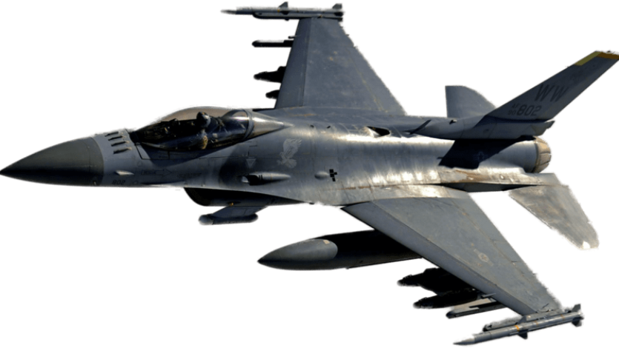
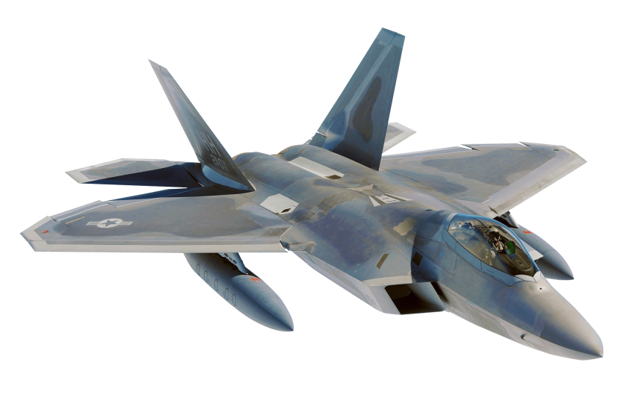
TYPES
Digital Twin Prototype
All Products that CAN BE made
Digital Twin Instance
All Products that ARE made
#LCAMP_EU
Notes:
Il Digital Twin Instance è una copia virtuale specifica di un singolo prodotto fisico esistente. Rappresenta lo stato attuale del prodotto e viene continuamente aggiornato con i dati raccolti dai sensori e altri dispositivi. Esiste in parallelo al prodotto fisico ed è utilizzato per monitorare, analizzare e ottimizzare le prestazioni operative in tempo reale. Permette, ad esempio, la manutenzione predittiva e la diagnosi dei problemi. Per continuare sullo stesso esempio, un gemello digitale di un singolo aereo, che monitora le condizioni operative e prevede la manutenzione necessaria basandosi sui dati in tempo reale raccolti dai sensori è un DT instance.

Slide 23
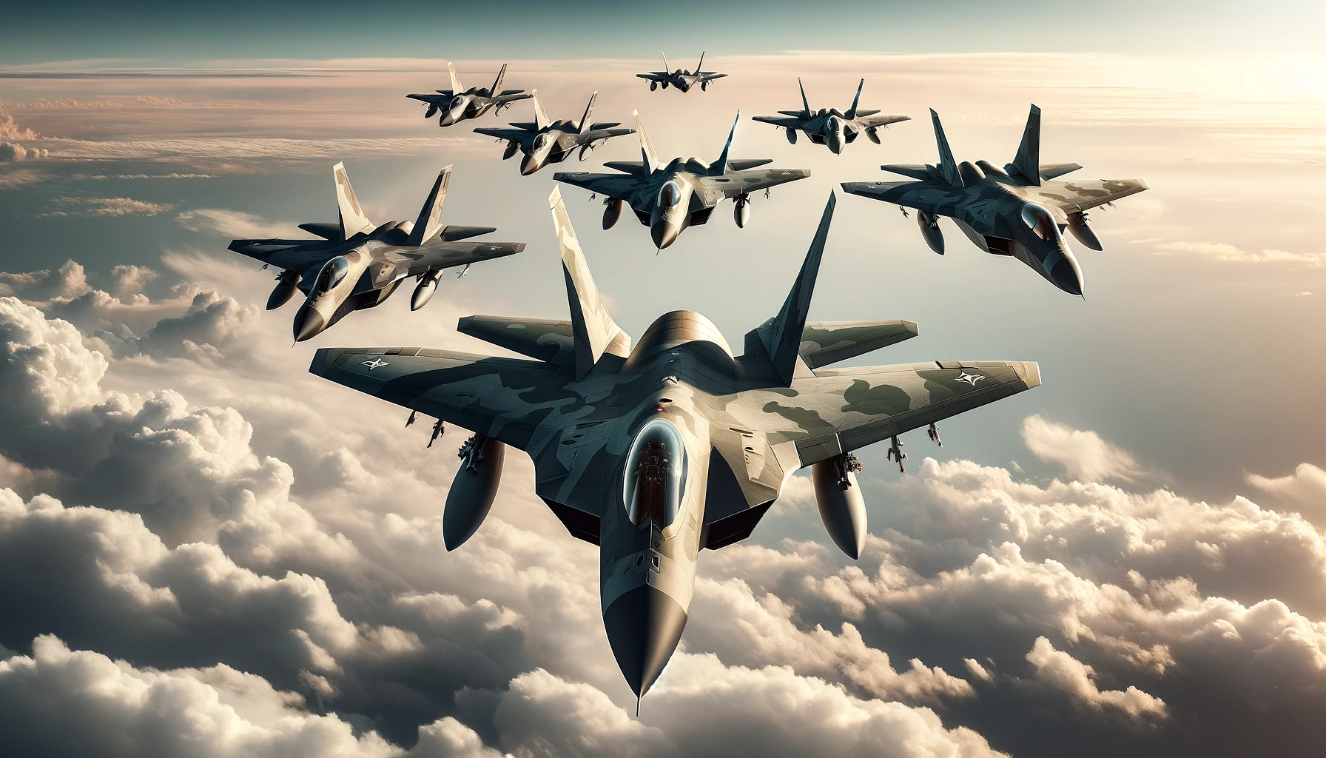

TYPES
Digital Twin Prototype
All Products that CAN BE made
Digital Twin Instance
All Products that ARE made
Digital Twin Aggregate
All Products that HAVE BEEN made
#LCAMP_EU
Notes:
Il Digital Twin Aggregate è una rappresentazione combinata di più Digital Twin Instances. Fornisce una visione olistica e aggregata delle prestazioni e dello stato di un'intera flotta di prodotti simili. Utilizzato per analisi di trend, benchmarking e ottimizzazione a livello di flotta, permette una gestione strategica e informata su larga scala. Un gemello digitale aggregato che combina i dati di tutti gli aerei di una compagnia, utilizzato per ottimizzare le operazioni di manutenzione e migliorare l'efficienza complessiva della flotta.

Slide 24
CHARACTERISTIC & FEATURE
1. Physical part dimension
Services
Prescription
Prediction
2. Virtual part dimension
Physical Part
Virtual Part
3. Connection dimension
data
4. Data dimension
5. Service dimension
Description
#LCAMP_EU
Notes:
Abbiamo quindi capito quali sono le caratteristi e le tipologie di digital twin.
Abbiamo una parte che rappresenta la componente fisica del sistema o del prodotto
reale. Questa parte interagisce direttamente con l&#39;ambiente fisico e raccoglie dati
operativi attraverso sensori e altri dispositivi di misurazione. Esiste poi la sua
controparte digitale, modello digitale che comprende i modelli di comportamento e le
caratteristiche della parte fisica.
Tali modelli dovranno essere alimentati da dati, provenienti dal mondo reale – dai
sensori – oppure generati in modo sintetico. La raccolta e l&#39;archiviazione dei dati è
centrale per garantire una corretta interazione tra le parti fisiche e virtuali.
I dati e i modelli sono quindi consumati da servizi che utilizzano i dati per fornire
prescrizioni, previsioni e altre funzionalità avanzate. Questi servizi elaborano i dati per
migliorare le operazioni, la manutenzione e le prestazioni complessive del sistema.
Esiste quindi un flusso di informazioni dalla Parte Fisica alla Parte Virtuale in cui dati
raccolti vengono utilizzati per descrivere accuratamente il comportamento e lo stato del
sistema nella parte virtuale. Il flusso informativa che va dalla Parte Virtuale ai Servizi
utilizza i dati per creare modelli predittivi che vengono poi utilizzati dai servizi per
anticipare problemi, ottimizzare le operazioni e migliorare la pianificazione. Infine, il
flusso di informazioni che va dai Servizi alla Parte Fisica fornisce raccomandazioni e
azioni correttive alla parte fisica basandosi sulle previsioni e le analisi effettuate dalla
parte virtuale.

